Slide 1
市场行稳致远
主讲老师
陈灼基
课程日期
2025.03.03
执业编号
A1120620030004
中国·广州

Slide 2
当前的操作思路
1、控盘双突破（智能辅助线、20日、10日、5日均线），走向上的趋势
2、主题猎手战法：结合热点、L2资金等指标

Slide 3
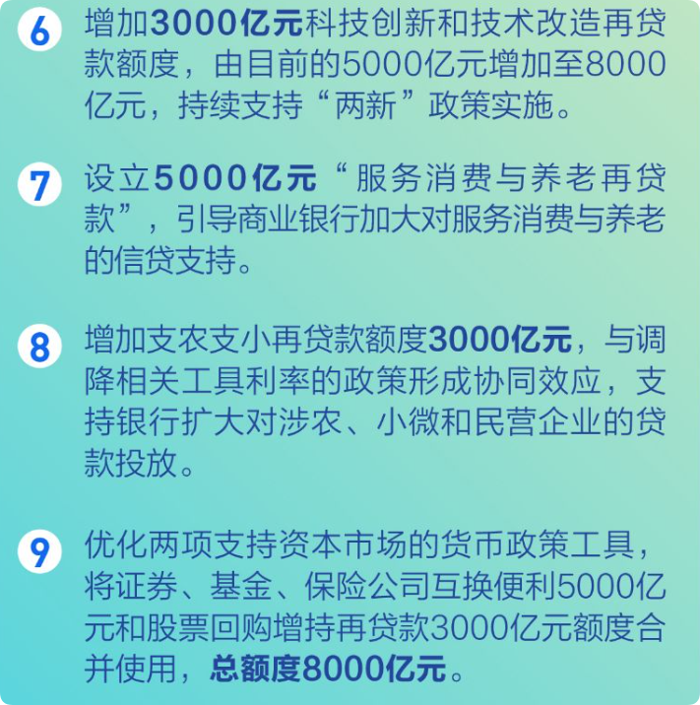
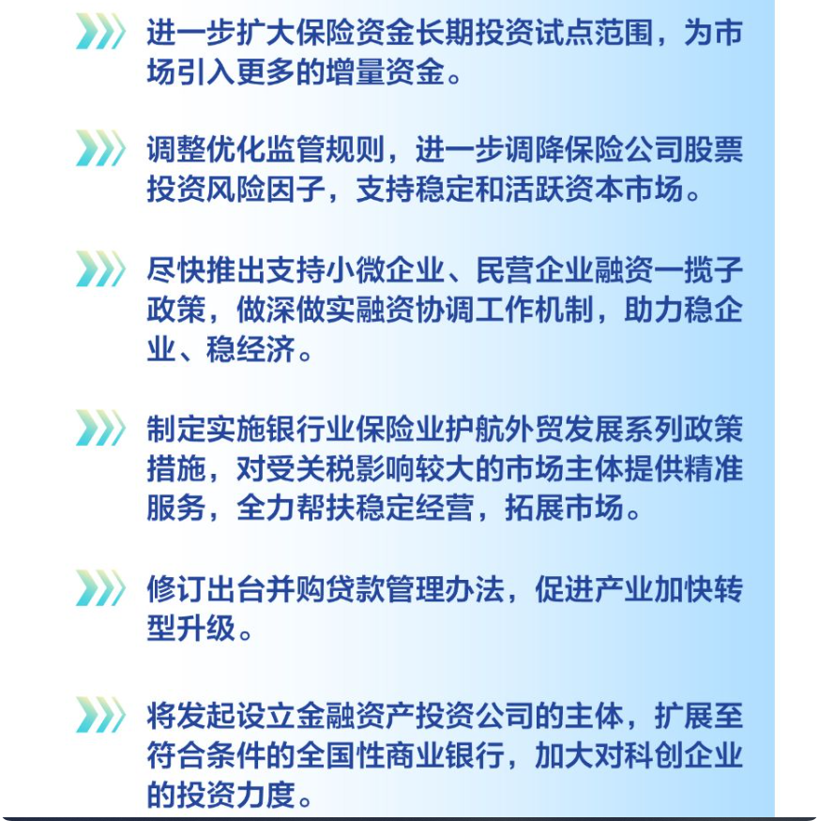
重磅利好
5月7日，中国人民银行、国家金融监督管理总局、中国证券监督管理委员会负责人出席国新办新闻发布会，宣布降准0.5个百分点、降低政策利率0.1个百分点、支持小微企业、支持中央汇金公司发挥类平准基金作用··

Slide 4
今日热门消息解读
1、数字货币：
美国国会正在推进两项关键稳定币立法。美国的稳定币立法主要指2025年通过的《GENIUS法案》（全称《引导和推动美国稳定币国创新法案》），这是美国首个针对稳定币的联邦专项立法，旨在构建合规化监管框架并巩固美元在数字金融领域的主导地位。
此前香港立法会于2025年5月21日通过《稳定币条例草案》，此举意味着中国香港特区开始设立法币稳定币发行人的发牌制度。A股相关数字货币、跨境支付等产业链或有望受益。
2、无人驾驶：
5月29日消息，交通部长到江苏调研，在苏州相城数字交通产业园，调研数字交通产业建设和无人小巴、无人重卡等创新应用情况。
特斯拉或于6月12日在奥斯汀启动robotaxi服务，这将是埃隆·马斯克围绕无人驾驶汽车和人工智能重塑公司业务的重要里程碑。

Slide 5
今日热门消息解读
3、军工：
5月29日1时31分，我国在西昌卫星发射中心用长征三号乙Y110运载火箭，成功将行星探测工程天问二号探测器发射升空。火箭飞行约18分钟后，将探测器送入地球至小行星2016HO3转移轨道。此后，探测器太阳翼正常展开，发射任务取得圆满成功。

Slide 6
操作策略
仓位：五成——七成
策略：两个中线个股，两个短线个股
或者，三个中线、吃波段收益，一个短线
剩余资金灵活做T
持续拉升连板股、极致抱团趋势股、低吸高活跃强势股、
潜伏利好消息政策个股、耐心持有优质个股、平铺首板个股

Slide 7
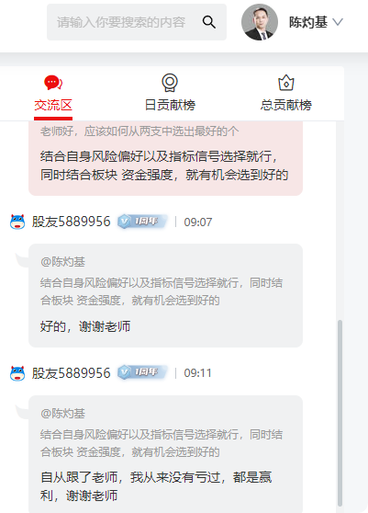
用户好评

Slide 8
风口狙击——为投资保驾护航
1、周一最强风口：选择当日涨停板个股最多的板块，当日最强的风口
2、周二主题风口：选择当日主题猎手最强的主题，挖掘最强的两个股票
3、周三资金风口：选择当日行业板块，主力净买额第一名或第二名的板块
4、周四逻辑风口：结合当日或近几日逻辑逐渐发酵的风口，博弈周末发酵
四个不同维度的逻辑，每天筛选出强风口、强个股，为投资保驾护航，让账户长虹

Slide 9
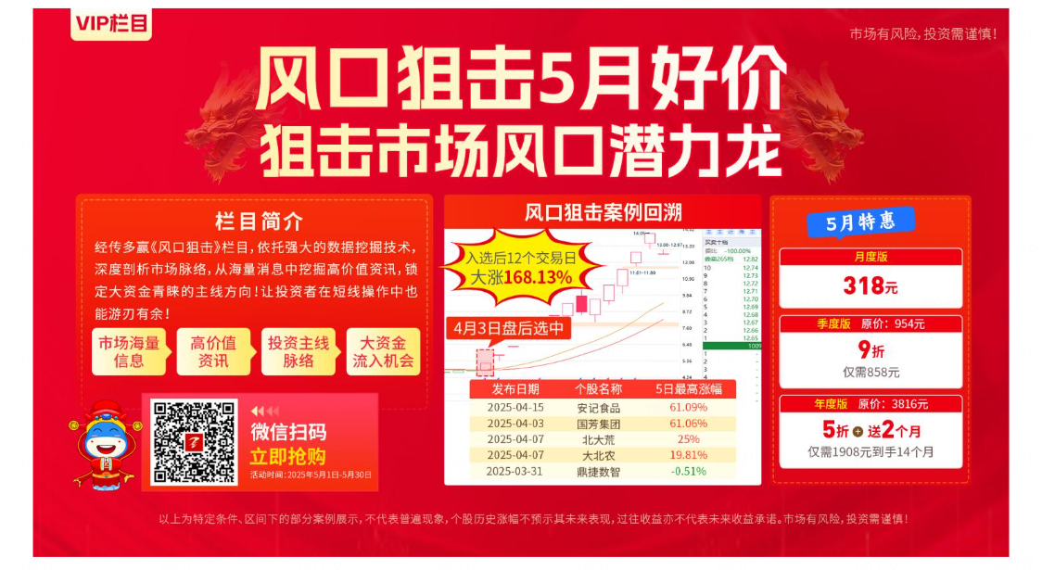

Slide 11
第三个“国九条”

Slide 14
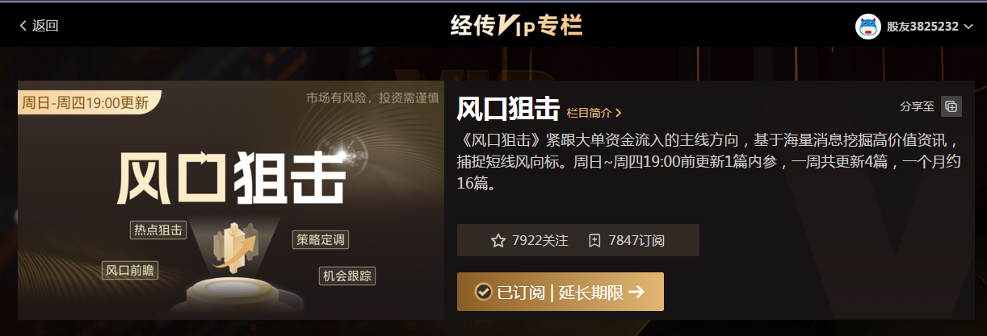
风口阻击二维码

Slide 16
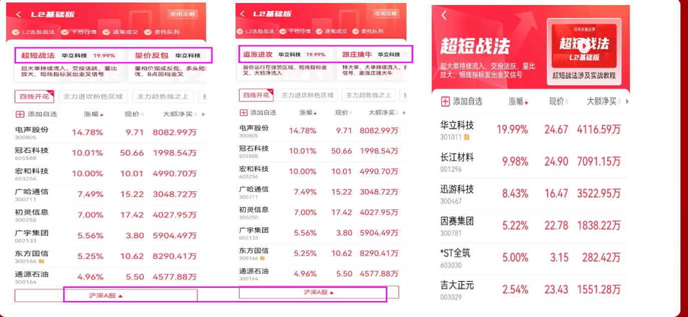
四大战法叠加四线开花

Slide 17
庄散博弈
庄散博弈：将个股资金流分为4种档次，盘中分类并计算出这4类不同档次资金的买卖力度和方向，方便用户看出股票的主力类型及买卖方向。
红色线（皇帝）：代表特大单净额 黄色线（官员）：代表大单净额
蓝色线（地主）：代表中单净额 绿色线（农民）：代表小单净额

Slide 18
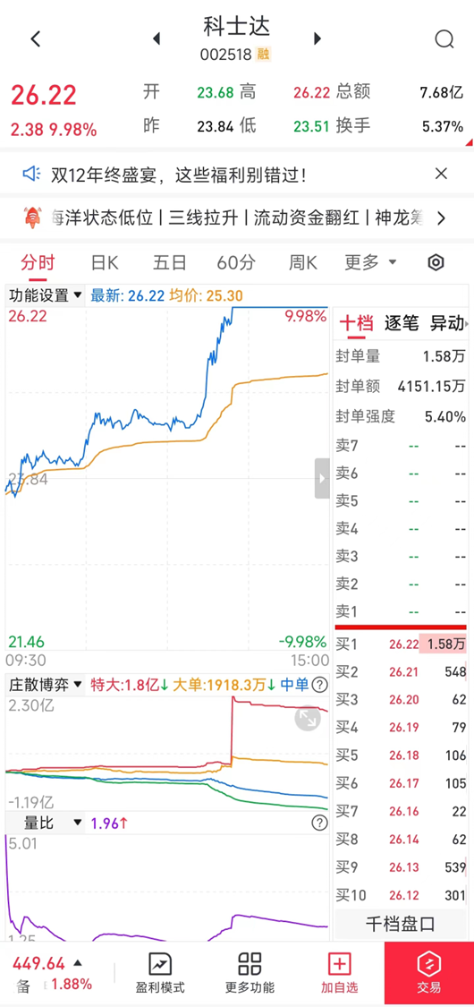
四线开花
庄散博弈（最强形态）： 红线、黄线呈现向上（红线第一，黄线第二）
蓝线、绿线呈现向下（蓝线第三，绿线第四）
说明主力的超大单和大单形成合力抢夺散户筹码，此时个股容易大幅拉升甚至出现涨停板。

Slide 19
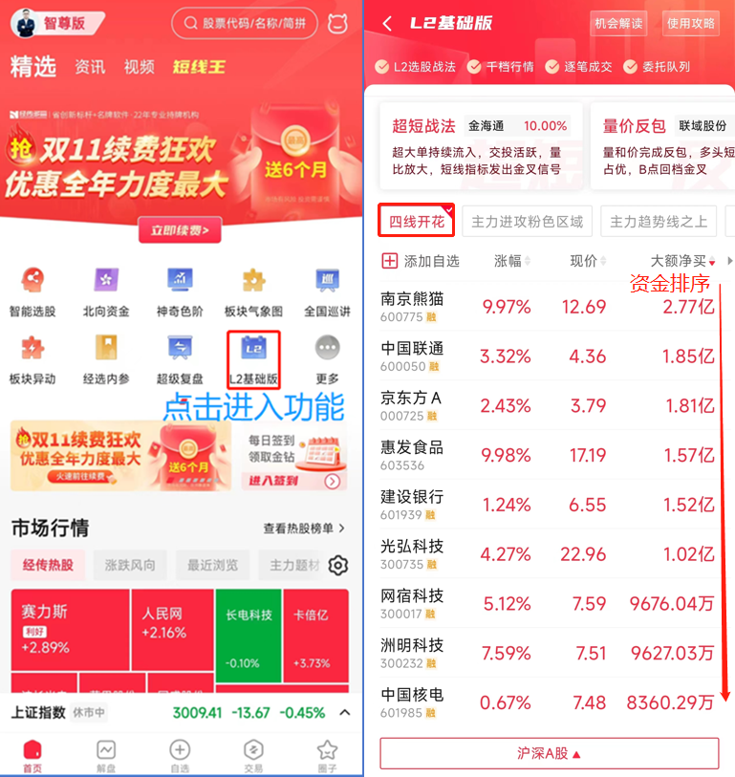
L2基础版使用方法
战法选股步骤（普通）： ①首页点击进入“L2基础版” ②勾选“四线开花”筛选 ③点击“大额净买”排序
④得到全市场当日主力最青睐的个股 优点：全市场个股一览无遗 缺点：个股太多，无从下手

Slide 20
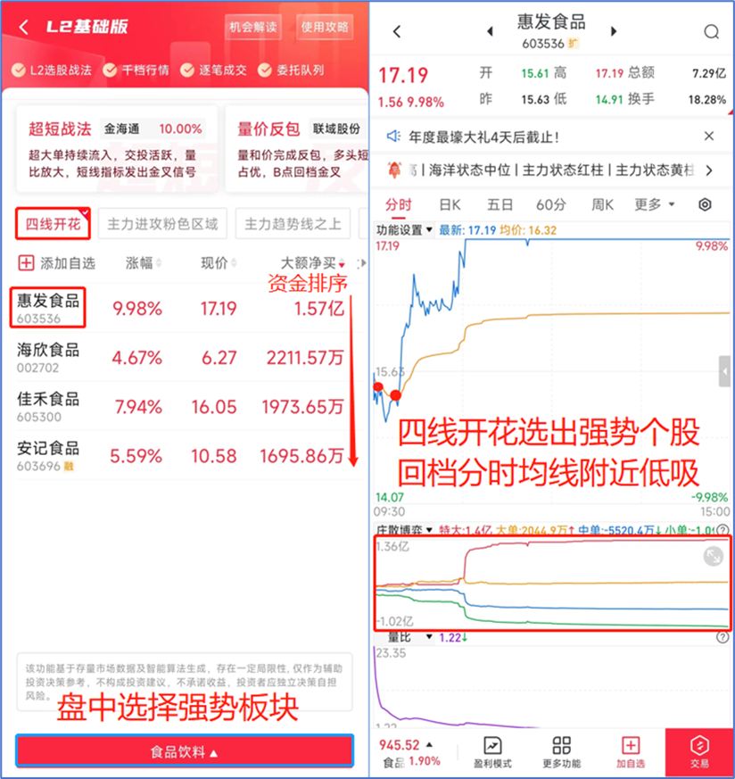
L2基础版使用方法
战法选股步骤（强化）： ①首页点击进入“L2基础版” ②盘中选择强势板块（消息/预判/看好）
③勾选“四线开花”筛选 ④点击“大额净买”排序
⑤得到板块当日主力最青睐的个股
优点：更加精准，便于捕捉主力小动向
缺点：板块容易判断错误

